Slide 1



计算机组成原理
第四章 存储子系统
信息与软件工程学院
School of Information and Software Engineering

Slide 2


1
概述
主要内容
2
半导体存储器
3
主存储器组织
4
磁表面存储器

Slide 3
4.4 磁表面存储器
01.
存储原理与技术指标
02.
磁记录编码方式
03.
磁盘存储器
04.
校验码

Slide 4

一、存储原理与技术指标
1、读写原理
存储介质：磁层
(如聚酯薄膜、铝合金、陶瓷等覆盖氧化铁物质等)
读/写部件：磁头
读/写过程：
1）写入
在磁头线圈中加入磁化电流(写电流), 并使磁介质移动, 在磁层上形成连续的小段磁化区域(位单元)。被磁化的区域是存储的信息; 用不同磁化方向来表示二进制信息“1”和“0”。

Slide 5
一、存储原理与技术指标
1
磁介质
磁介质运动
2）读出
磁头线圈中不加电流, 磁层移动。当被磁化的记录磁层(位单元)的转变区经过磁头下方时, 在线圈两端产生感应电势。
转变区
感应电势
磁通变化的区域
dΦ
e = –
读出信号
dt

Slide 6
一、存储原理与技术指标
2、技术指标
道密度：
单位长度内的磁道数。
1）记录密度
位密度：
磁道上单位长度内的二进制代码数。
非格式化容量：
总位数
2）存储容量
用位密度计算。
格式化容量：
有效位数
用扇区内的数据块长度计算。
3）速度指标
带：平均等待时间
平均存取时间
盘：平均定位、平均旋转时间
衡量查找速度 ms
数据传输率
衡量读/写速度 b/s、B/s

Slide 7
二、磁记录编码方式
记录方式对提高记录密度至关重要。
归零制（RZ）
传统的磁记录方式
不归零-1制（NRZ1）
调相制（PM）
调频制（FM）
改进型调频制（M²F）
群码制（GCR）
不归零制（NRZ）

Slide 8
二、磁记录编码方式
1、不归零-1制（NRZ1）
1）写/读规律
写入：电流见1则翻
a.写0时，写入电流维持原方向不变(-I或+I)。
b.写1时，写入电流方向翻转(由-I→+I，或由+I→-I)。
读出：
a.读0，无读出信号
b.读1，有读出信号

Slide 9
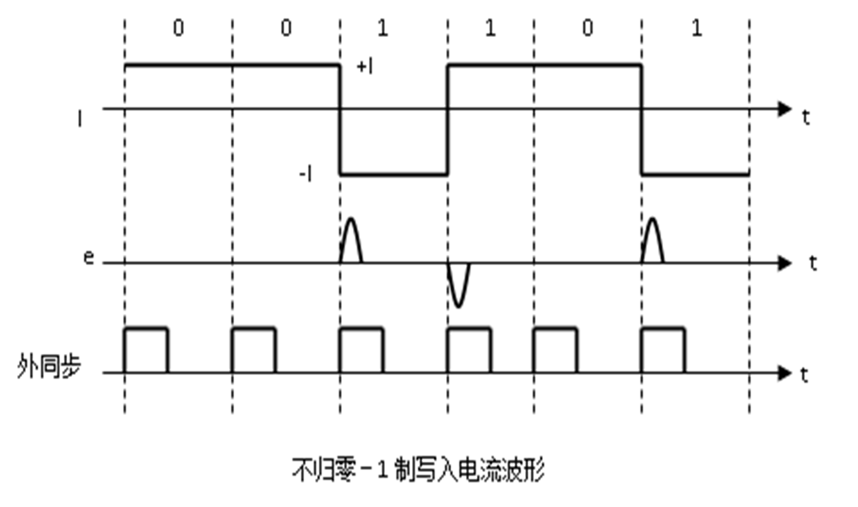
二、磁记录编码方式
2）举例：001101

Slide 10
二、磁记录编码方式
3）特点
① NRZ1制产生的转变区数较少，可以提高记录密度，但读一连串0时，由于没有转变区存在而没有读出信号，如何识别这是几个0呢？这就需要外加同步信号来辨识各位单元，称为外同步方式。换句话说，NRZ1制没有自同步能力。
② 改进方式有两种：a.每位写入一个同步信号; b.各位采取奇校验。
4）适用范围：早期低速磁带机。

Slide 11
二、磁记录编码方式
2、调相制（PM）
1）写/读规律
写入：
a.写0:在位单元中间位置让写入电流负跳变，由+I→-I；
b.写1:在位单元中间位置让写入电流正跳变，由-I→+I。
读出：
读出时，位单元中间的转变区将产生读出信号。它既是数据信号。也是同步信号，所以调相制具有自同步能力。

Slide 12
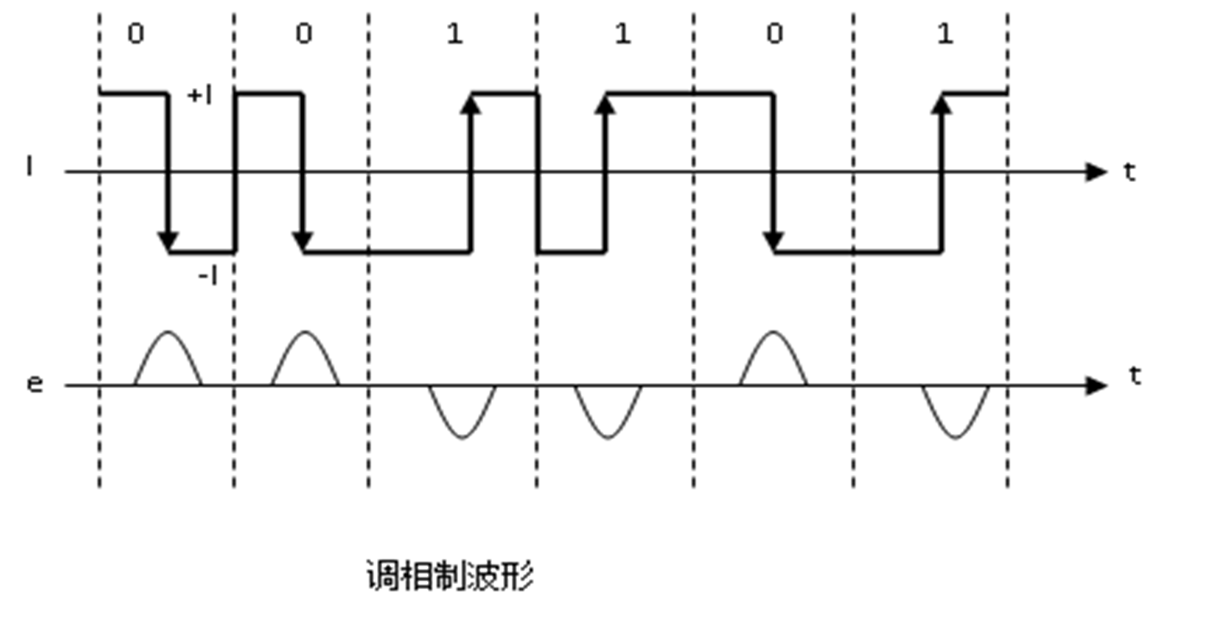
二、磁记录编码方式
2）举例：001101

Slide 13
二、磁记录编码方式
3）特点：可靠性较高，有自同步能力，密度较高。
4）适用范围：常规磁带机。
3、调频制（FM）
1）写/读规律
写入：每个位单元起始处, 写入电流都改变一次方向,留下一个转变区作为本位的同步信号。
a.写0：位单元中间不变（整个位单元只变次）；
b.写1：位单元中间改变一次电流方向（整个位单元变两次）。

Slide 14
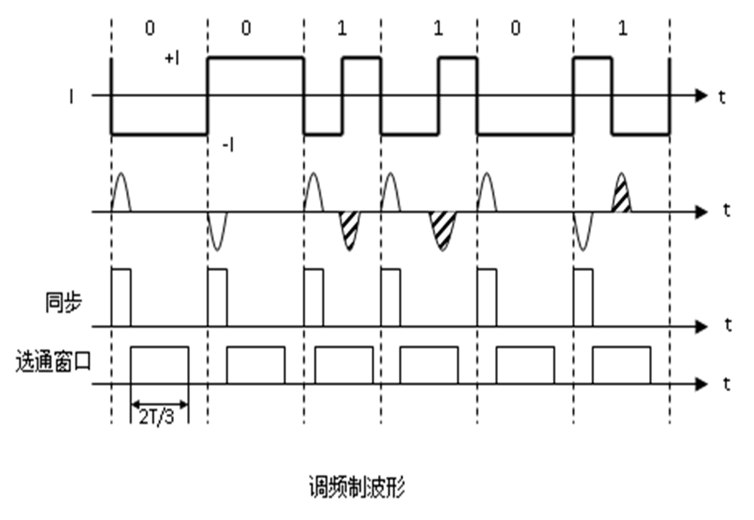
二、磁记录编码方式
读出：每个转变区都将产生一个感应电势，所以读出信号序列中包含了同步信号和数据信号。
2）举例：001101

Slide 15
二、磁记录编码方式
3）特点：密度较高，有自同步能力。
4）适用范围：早期磁盘机。
4、改进型调频制（M²F）
1）写/读规律
a.写1时，在位单元中间改变写入电流方向；
b.写入两个以上0时，在它们的交界处改变写入电流方向；
c.在0、1或1、0交界处写入电流方向不改变。

Slide 16
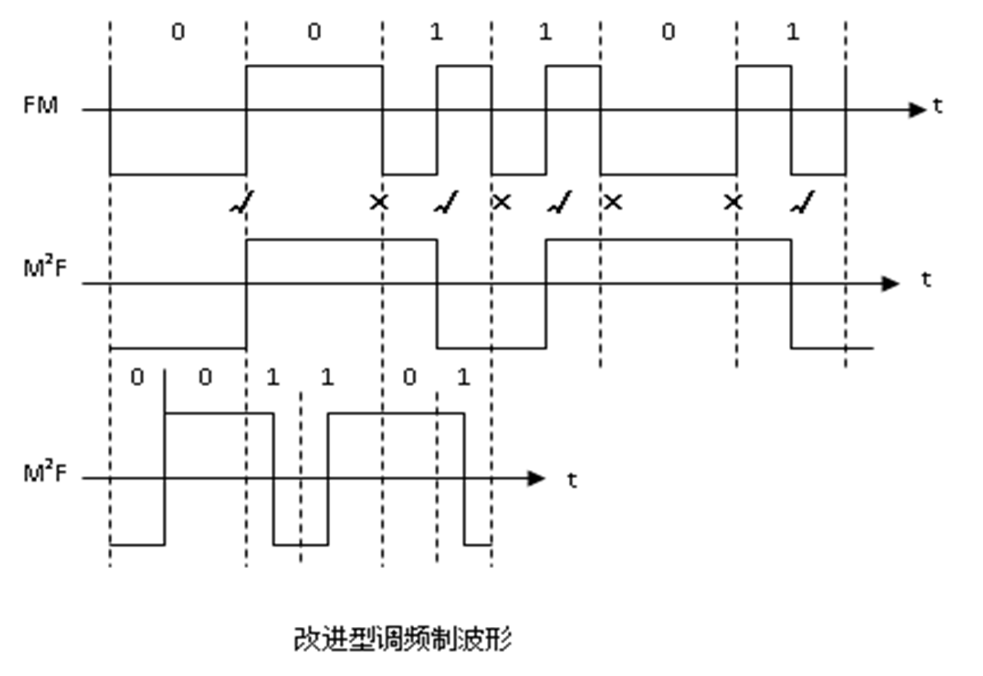
二、磁记录编码方式
2）举例：001101

Slide 17
二、磁记录编码方式
3）特点：密度高，有自同步能力。
5、群码制（GCR）——对NRZ1的改进
转换
4位数据码
5位记录码

Slide 18
三、磁盘存储器
适用于调用较频繁的场合，常作为主存的直接后援。
1、组成
磁盘控制器
+ 接口
磁盘适配器
磁盘
盘片、磁头
磁盘驱动器
定位系统、传动系统
1）软盘信息分布与寻址信息
a.信息分布
磁盘：单片，双面记录。
磁道：盘片旋转一周，磁头的作用区域。
扇区：磁道上长度相同的区段。
存放数据块。
各道容量相同,各道位密度不同,内圈位密度最高。

Slide 19
三、磁盘存储器
磁道
盘片旋转一周的磁头作用区
最外层为0道。
注: 各磁道容量相同, 各道位密度不同, 内圈位密度最高。
扇区

Slide 20
三、磁盘存储器
非格式化容量
=内圈位密度×内圈周长×道数/面×面数
格式化容量
=字节数/扇区×扇区数/道×道数/面×面数
b.寻址信息
驱动器号、磁头号、磁道号、扇区号、扇区数
2）硬盘信息分布与寻址信息
a.信息分布
盘组：多个盘片，双面记录。
圆柱面：各记录面上相同序号的磁道构成一圆柱面。
（柱面数=道数/面）
扇区（定长记录格式）
数据块
无扇区划分。
记录块（不定长记录格式），

Slide 21
三、磁盘存储器
读/写臂
主轴
小
车
盘片
驱
动
电
机
圆柱面

Slide 22
三、磁盘存储器
b.寻址信息
驱动器号、圆柱面号、磁头号、扇区号（记录号）、交换量
选择磁盘组
选择磁道
选择盘面
选择起始扇区
扇区数
2、记录格式（磁道格式） 例：定长记录格式
索引脉冲
磁道时间
磁道
间隔 扇区1 扇区2 扇区n 间隔
标志区：
标志信息、
CRC校验码
扇区i
数据区：
标志信息、CRC、数据字段
3、磁盘基本操作
寻道：
1)寻址 操作
磁头径向移动
2)读/写 操作
串行读/写
寻找扇区：
盘片旋转
DMA方式传送

Slide 23
四、校验码
1、码距的概念
1）码距定义
一种编码体制中，各组合法代码间的不同位数称距 离，其最小距离为该编码的码距。
2）码距作用
衡量一种编码查错与纠错的能力。
3）差错与纠错的基本出发点
a.约定某种规律，作为检测的依据。
有效信息位+校验位
校验码
译码检测
b.增大码距，从信息量上提供指错的可能。
2、举例
例1.
8421码
码距d=
1
无查错、纠错能力。

Slide 24
四、校验码
例2.
奇偶校验码
有效信息位+1位校验位
校验码
检测依据(编码规则)：
约定校验码中1的个数为奇数/偶数
1011001
0
如：偶校验
码距d=2
1011011
1
通过统计校验码中1的个数是否为偶数来查错。
可检测一位错，
不能纠错。
用于主存校验。
例3.
海明校验码
检测依据：
多重奇偶校验。
代码分组
各组进行奇偶校验
形成多位
指误字
=全0 无错
指误字状态对应出错位序号，将出错位变反纠错。
≠全0 有错

Slide 25
四、校验码
3、循环校验码（CRC）
1）约定规律：
校验码能被某代码除尽。
设有效信息为A，约定代码为G。
校验码
A
R
余数
A-R
= Q +
= Q
G
G
G
2）编码方法
例.有效信息A=1100，约定代码G=1011
将有效信息与余数拼在一起形成校验码
K
r
K：
有效信息位数
r：
余数位数
n
n：
校验码位数
a. A左移r位
（r=3）：
1100000
1100000
010
余数
b. 求余数：
=1110 +
1011
1011
Notes:
模2除法:
规则:假设被除数X,和除数P,余数R
X除以P(对X和P做模2加减法),被除数首位为1时,商1,为0时商0
所得余数去除首位(即左移一位):
R第一位为0,将其作为新的被除数,除以0,此时其首位为0,商即为0
R第一位为1,将其作为新的被除数,除以P,此时其首位为1,商即为1
重复第2步直到R位数少于P位数

Slide 26
四、校验码
c. 形成校验码
1100000 + 010 = 1100010
K=4
（7，4）码
3）译码与纠错
n=7
循环校验码
余数为0，无错
约定代码
余数非0，有错
不同余数对应不同出错数位
生成多项式
利用余数循环的特点，将出错位移至校验码最高位，变反纠错。
节省硬件。
4）生成多项式
出错，余数不为0。
满足三个条件
可查表获得生成多项式
不同出错位对应不同余数。
余数循环。

Slide 27
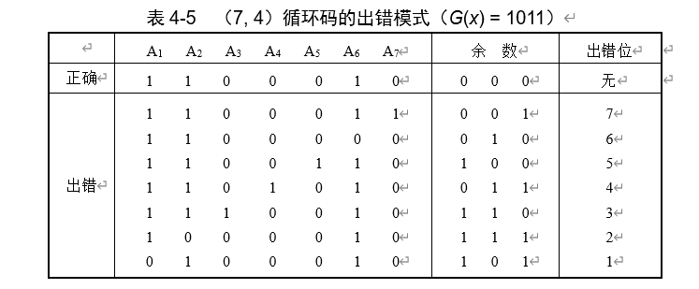
四、校验码
将循环校验码用约定的生成多项式G(x)去除，如果码字无误，则余数为0；如果某一位出错，则余数不为0。不同位出错则余数不同，余数代码与出错位序号之间有唯一的对应关系

Slide 28
第四章复习提纲
如果有一位出错，用G(x)除后得到一个不为0的余数，若对该余数补0，继续除，各次余数将按表4-5顺序循环。例如第7位A7出错，余数001，补0后继续除，得余数010，以后将依次为100，011，110，111，101，然后是001，呈循环状。这就是“循环码”名称的由来。
只设置余数101的译码输出，对应于第l位出错位置；如果校验后发现余数不为0，一边对余数补0继续作模2除，同时将被检测码字循环左移一位；当出现余数101时，出错位也移至第1位位置，可用异或门将之变反纠正------节省硬件

Slide 29
谢谢观看
计算机组成原理
信息与软件工程学院
School of Information and Software Engineering

